Slide 1

Procesamiento de Imágenes
Domingo Mery
Departmento de Ciencia de la Computación
Escuela de Ingeniería
Universidad Católica de Chile
Filtros usando Fourier en 2D
[ Capítulo 4 ]
Transparencias Originales de Marcelo Guarini

Slide 2
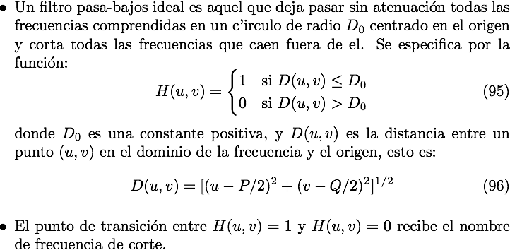
Suavizamiento de Imágenes utilizando Filtros en el Dominio de la Frecuencia
Filtro pasabajos ideal.

Slide 3
Suavizamiento de Imágenes utilizando Filtros en el Dominio de la Frecuencia
Filtro pasabajos ideal.

Slide 4
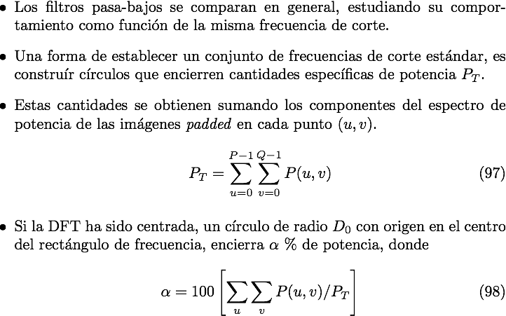
Suavizamiento de Imágenes utilizando Filtros en el Dominio de la Frecuencia
Filtro pasabajos ideal.

Slide 5
Suavizamiento de Imágenes utilizando Filtros en el Dominio de la Frecuencia
Filtro pasabajos ideal.
Imagen de prueba de 688 x 688
Espectro de Fourier con círculos
sobreimpuestos de radios 10, 30, 60,160 y 460, encerrando
87.0, 93.1, 95.7, 97.8. y 99.2 % de la potencia de la imagen

Slide 6
Suavizamiento de Imágenes utilizando Filtros en el Dominio de la Frecuencia
Filtro pasabajos ideal.
Imagen de prueba de 688 x 688
Imagen de prueba filtrada con
filtro de radio 10

Slide 7
Suavizamiento de Imágenes utilizando Filtros en el Dominio de la Frecuencia
Filtro pasabajos ideal.

Slide 8
Suavizamiento de Imágenes utilizando Filtros en el Dominio de la Frecuencia
Filtro pasabajos ideal.

Slide 9
Suavizamiento de Imágenes utilizando Filtros en el Dominio de la Frecuencia
Filtro pasabajos ideal
Representación en el dominio del espacio
de un filtro pasabajos ideal de radio 5 y
tamaño 1000 x 1000

Slide 10
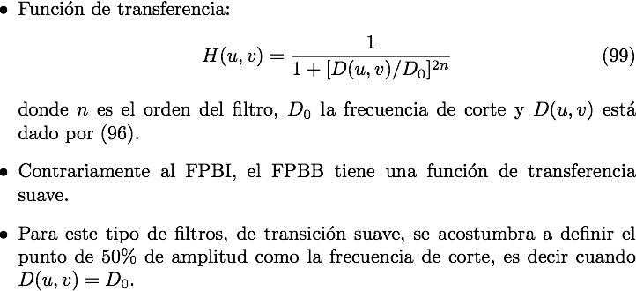
Suavizamiento de Imágenes utilizando Filtros en el Dominio de la Frecuencia
Filtro pasabajos Butterworth

Slide 11
Suavizamiento de Imágenes utilizando Filtros en el Dominio de la Frecuencia
Filtro pasabajos Butterworth
Función de transferencia de un filtro pasabajos Butterworth
Perspectiva
Imagen
Sección cruzada radial para órdenes del 1 al 4.

Slide 12
Suavizamiento de Imágenes utilizando Filtros en el Dominio de la Frecuencia
Filtro pasabajos Butterworth
Filtro PB Butterworth orden 2 y
frecuencia de corte = 10
Imagen Original

Slide 13
Suavizamiento de Imágenes utilizando Filtros en el Dominio de la Frecuencia
Filtro pasabajos Butterworth
Filtro PB Butterworth orden 2 y
frecuencia de corte = 30
Filtro PB Butterworth orden 2 y
frecuencia de corte = 60

Slide 14
Suavizamiento de Imágenes utilizando Filtros en el Dominio de la Frecuencia
Filtro pasabajos Butterworth
Filtro PB Butterworth orden 2 y
frecuencia de corte = 160
Filtro PB Butterworth orden 2 y
frecuencia de corte = 460

Slide 15
Suavizamiento de Imágenes utilizando Filtros en el Dominio de la Frecuencia
Filtro pasabajos Butterworth
Representación espacial de un PB Buterworth de orden 1 y perfil de intensidad a través del centro del filtro.
Representación espacial de un PB Buterworth de orden 2 y perfil de intensidad a través del centro del filtro.

Slide 16
Suavizamiento de Imágenes utilizando Filtros en el Dominio de la Frecuencia
Filtro pasabajos Butterworth
Representación espacial de un PB Buterworth de orden 5 y perfil de intensidad a través del centro del filtro.
Representación espacial de un PB Buterworth de orden 20 y perfil de intensidad a través del centro del filtro.

Slide 17
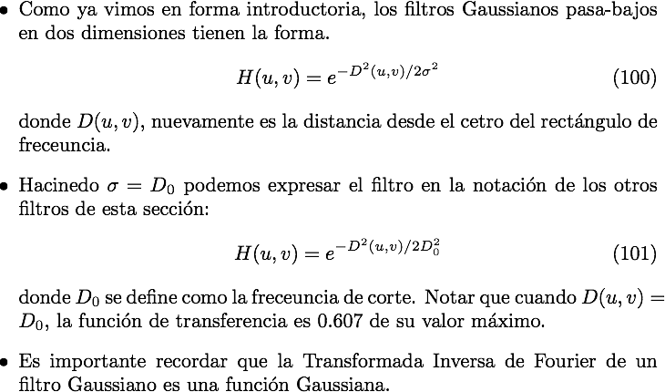
Suavizamiento de Imágenes utilizando Filtros en el Dominio de la Frecuencia
Filtro pasabajos Gaussiano

Slide 18
Suavizamiento de Imágenes utilizando Filtros en el Dominio de la Frecuencia
Filtro pasabajos Gaussiano
Función de transferencia de un filtro pasabajos Gaussiano
Perspectiva
Imagen
Sección cruzada radial para varios valores de Do.

Slide 19
Suavizamiento de Imágenes utilizando Filtros en el Dominio de la Frecuencia
Filtro pasabajos Gaussiano
Filtro PB Gaussiano con
frecuencia de corte = 10
Imagen Original

Slide 20
Suavizamiento de Imágenes utilizando Filtros en el Dominio de la Frecuencia
Filtro pasabajos Gaussiano
Filtro PB Gaussiano con
frecuencia de corte = 30
Filtro PB Gaussiano con
frecuencia de corte = 60

Slide 21
Suavizamiento de Imágenes utilizando Filtros en el Dominio de la Frecuencia
Filtro pasabajos Gaussiano
Filtro PB Gaussiano con
frecuencia de corte = 160
Filtro PB Gaussiano con
frecuencia de corte = 460

Slide 22
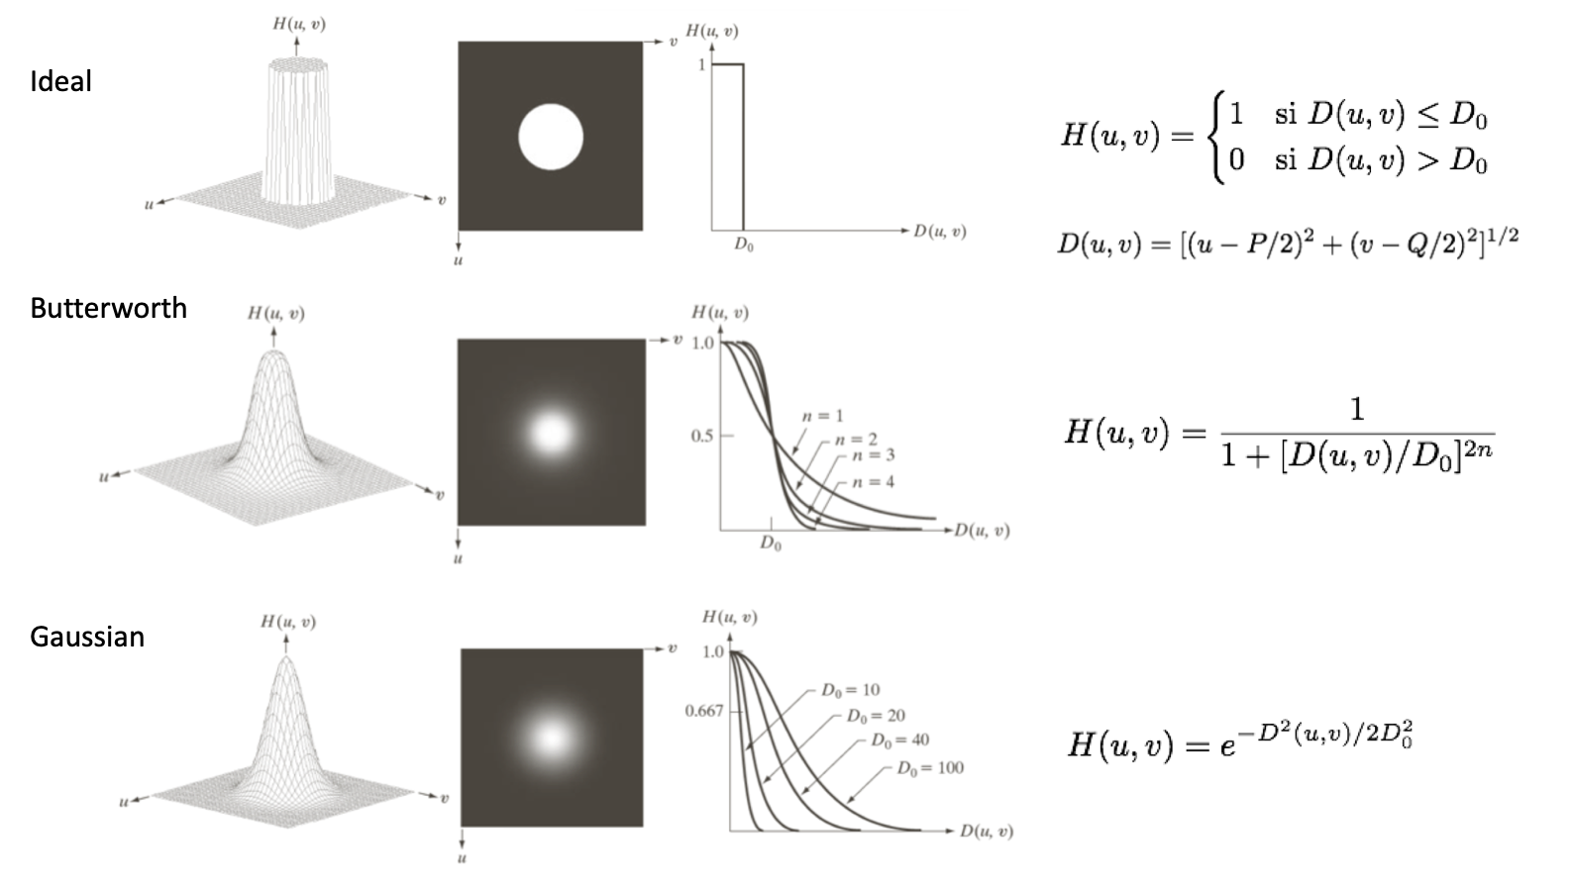

Slide 23
Suavizamiento de Imágenes utilizando Filtros en el Dominio de la Frecuencia
Filtro pasabajos Gaussiano (Aplicación)

Slide 24
Suavizamiento de Imágenes utilizando Filtros en el Dominio de la Frecuencia
Filtro pasabajos Gaussiano (Aplicación)
Imagen Original
Procesada con filtro Gaussiano con Do = 100
Procesada con filtro Gaussiano con Do = 80

Slide 25
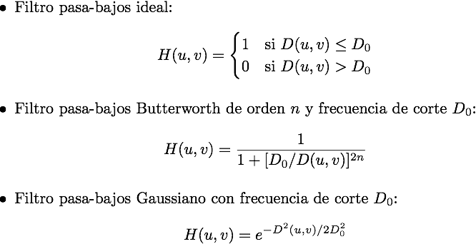
Suavizamiento de Imágenes utilizando Filtros en el Dominio de la Frecuencia
Filtros pasabajos (Resumen de Fórmulas)

Slide 26
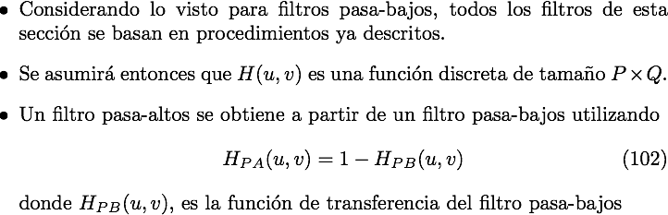
Aumento de nitidez utilizando Filtros en el Dominio de la Frecuencia
Filtros pasa-altos

Slide 27
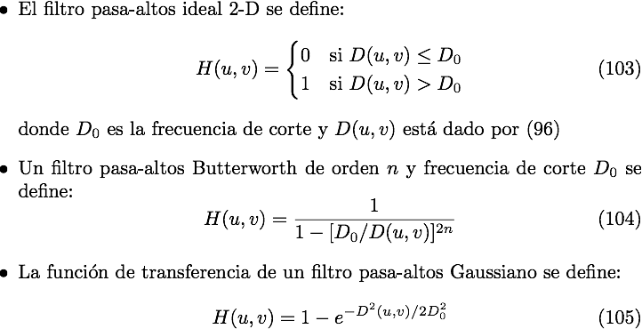
Aumento de nitidez utilizando Filtros en el Dominio de la Frecuencia
Filtros pasa-altos

Slide 28
Aumento de nitidez utilizando Filtros en el Dominio de la Frecuencia
Filtro pasa-altos ideal

Slide 29
Aumento de nitidez utilizando Filtros en el Dominio de la Frecuencia
Filtro pasa-altos de Butterworth

Slide 30
Aumento de nitidez utilizando Filtros en el Dominio de la Frecuencia
Filtro pasa-altos Gaussiano

Slide 31
Aumento de nitidez utilizando Filtros en el Dominio de la Frecuencia
Filtros pasa-altos (Representación espacial)
Pasa-altos ideal
Pasa-altos de Butterworth
Pasa-altos Gaussiano

Slide 32
Aumento de nitidez utilizando Filtros en el Dominio de la Frecuencia
Filtros pasa-altos ideal (aplicación a la imagen de prueba)
Do = 30
Do = 60
Do = 160

Slide 33
Aumento de nitidez utilizando Filtros en el Dominio de la Frecuencia
Filtros pasa-altos de Butterworth de 2do orden (aplicación a la imagen de prueba)
Do = 30
Do = 60
Do = 160

Slide 34
Aumento de nitidez utilizando Filtros en el Dominio de la Frecuencia
Filtros pasa-altos Gaussiano (aplicación a la imagen de prueba)
Do = 30
Do = 60
Do = 160

Slide 35
Aumento de nitidez utilizando Filtros en el Dominio de la Frecuencia
Filtros pasa-altos (aplicación típica)
Imagen de huella digital
huella Filtrada con pasa-altos
resultado de aplicar un umbral

Slide 36
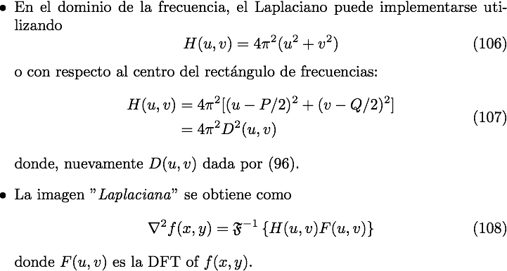
Aumento de nitidez utilizando Filtros en el Dominio de la Frecuencia
Laplaciano en el dominio de la frecuencia

Slide 37
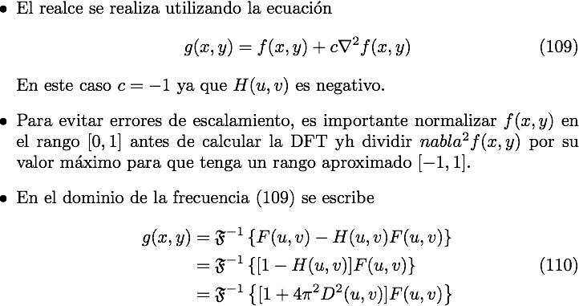
Aumento de nitidez utilizando Filtros en el Dominio de la Frecuencia
Laplaciano en el dominio de la frecuencia

Slide 38
Aumento de nitidez utilizando Filtros en el Dominio de la Frecuencia
Laplaciano en el dominio de la frecuencia (aplicación a una imagen de la luna)
Imagen original
Imagen filtrada

Slide 39
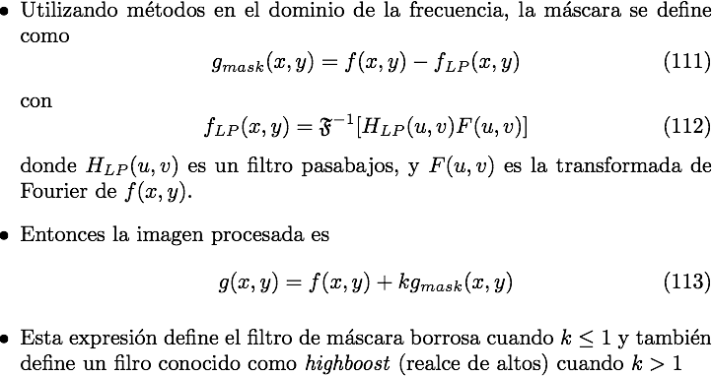
Aumento de nitidez utilizando Filtros en el Dominio de la Frecuencia
Unsharp Mask (máscara borrosa)

Slide 40
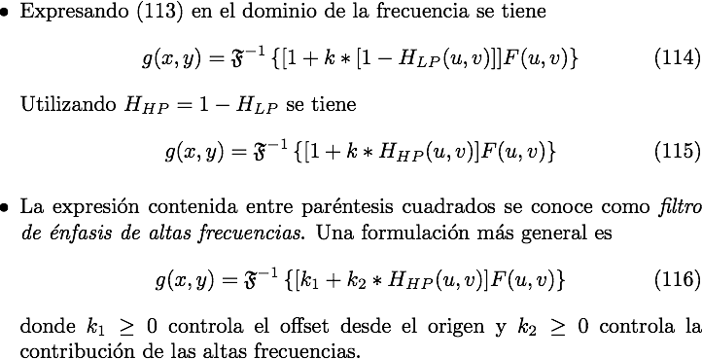
Aumento de nitidez utilizando Filtros en el Dominio de la Frecuencia
Unsharp Mask (máscara borrosa)

Slide 41
Aumento de nitidez utilizando Filtros en el Dominio de la Frecuencia
Unsharp Mask (máscara borrosa)
Imagen procesada con un filtro Gaussiano pasa altos
Imagen de rayos X
Resultado de énfasis de altas frecuencias utilizando el mismo filtro
Resusltado de equalizar el histograma de la imagen procesada de la izquierda.

Slide 42
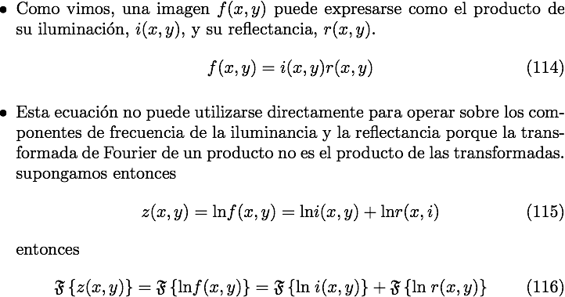
Aumento de nitidez utilizando Filtros en el Dominio de la Frecuencia
Filtro Homomórfico

Slide 43
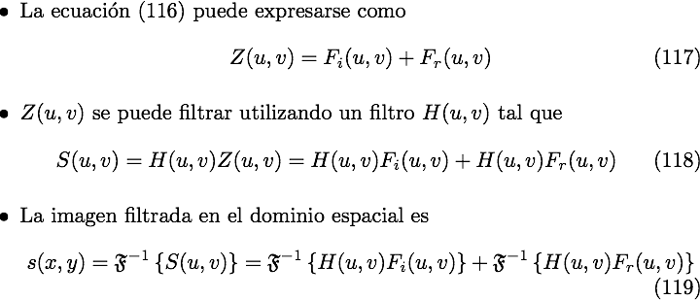
Aumento de nitidez utilizando Filtros en el Dominio de la Frecuencia
Filtro Homomórfico

Slide 44
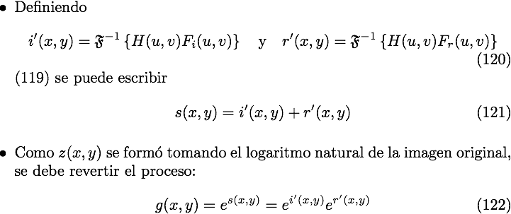
Aumento de nitidez utilizando Filtros en el Dominio de la Frecuencia
Filtro Homomórfico

Slide 45
Filtros selectivos
Combinaciones de distintos filtros filtros
Filtro
rechaza-banda
Filtro
pasa-banda

Slide 46
Filtros selectivos
Filtros Notch
Espectro de la imagen, donde se aprecian las componentes relacionadas con la señal periódica.
Imagen de diario escaneada, mostrando un patron de moiré.

Slide 47
Filtros selectivos
Filtros Notch
Espectro de la imagen, donde se aprecian las componentes relacionadas con la señal periódica.
Imagen de diario escaneada, mostrando un patron de moiré.

Slide 48
Filtros selectivos
Filtros Notch
Filtro notch de Butterworth multiplicado por el espectro de la imagen
Imagen filtrada

Slide 49
Filtros selectivos
Filtros Notch
Imagen de los anillos de Saturno que muestra una interferencia casi periódica
Espectro de la imagen

Slide 50
Filtros selectivos
Filtros Notch
Filtro vertical de rechazo nothch
Imagen filtrada

Slide 51
Filtros selectivos
Filtros no lineales

Slide 52
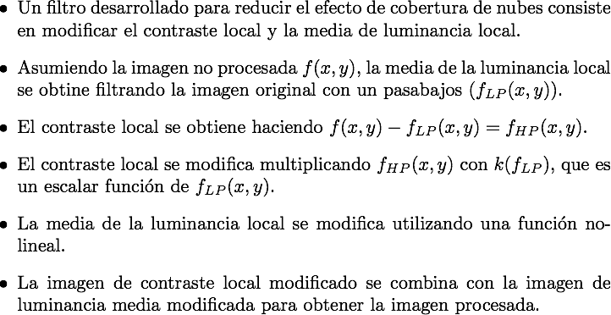
Filtros selectivos
Filtros no lineales

Slide 53
Filtros selectivos
Filtros no lineales
fLP(x,y)
f’LP(x,y)
f(x,y)
k(fL)
g(x,y)
fHP(x,y)
f’HP(x,y)

Slide 54
Filtros selectivos
Filtros no lineales
f’LP
k(fLP)
fL
fL

Slide 55
Filtros selectivos
Filtros no lineales

